Slide 1

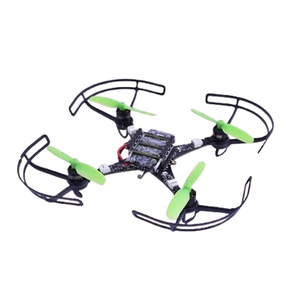
I404 · APRENDIZAJE REFORZADO · OTOÑO 2026
Aterrizaje autónomo de drones
en plataformas móviles
Lucio Luque Materazzi
lluquematerazzi@udesa.edu.ar
Teo Manuel Kaucher
tkaucher@udesa.edu.ar
Ingeniería en Inteligencia Artificial
Notes:
1

Slide 2
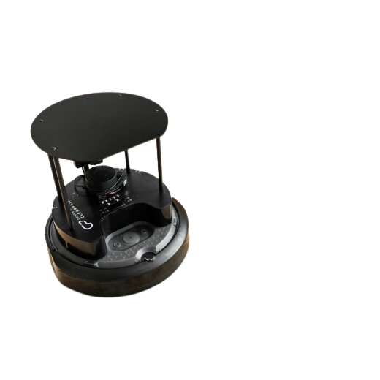
Motivación y objetivo
Motivación
Por nuestra conexión con la robótica, buscamos un proyecto donde pudiéramos usar los robots del LINAR. Este problema nos pareció interesante y dentro del scope del trabajo final
Objetivo final
Que un Crazyflie 2.X aprenda a descender y estacionar de forma estable sobre la base de un TurtleBot4 en movimiento.
A futuro
Transferir la política a un dron físico (sim-to-real) y, más adelante, a una balsa en movimiento
2
Notes:
2

Slide 3

MARCO TEÓRICO
Curriculum Learning
Curriculum en este trabajo
Estrategia inspirada en el aprendizaje humano: presentar las tareas en orden progresivo de dificultad en vez de exponer al agente directamente al problema completo.
Plataforma estática
1
En RL, aprender directamente sobre la tarea final puede ser ineficiente. Esta metodología descompone el entrenamiento en tareas T1, T2, …, Tn de dificultad creciente.
Fija, sin movimiento
Movimiento lineal
2
Velocidad lineal constante
Definir pesos iniciales θ
Para cada tarea t:
θ´ = train(θ,t)
θ = θ´
Cinemática TurtleBot
3
Velocidad lineal + angular, ruido
3
Notes:
3

Slide 4



MARCO TEÓRICO
Proximal Policy Optimization (PPO)
Algoritmo de policy gradient de la familia actor-critic, propuesto como alternativa más simple y estable a TRPO. Actualiza la política πθ maximizando un objetivo que penaliza los cambios que se alejan demasiado de la política anterior πθ_old sin calcular la matriz de Fisher o la divergencia KL
RATIO DE PROBABILIDAD
OBJETIVO CLIPEADO
PÉRDIDA TOTAL
ε = 0.2 (valor estándar): limita a 20% la desviación permitida entre política nueva y anterior en cada actualización.
Combina pérdida de política, pérdida de valor (crítico) y un término de entropía para fomentar la exploración.
En la práctica, política πθ y valor Vϕ se optimizan de forma conjunta en un único paso de gradiente.
4
Notes:
4

Slide 5
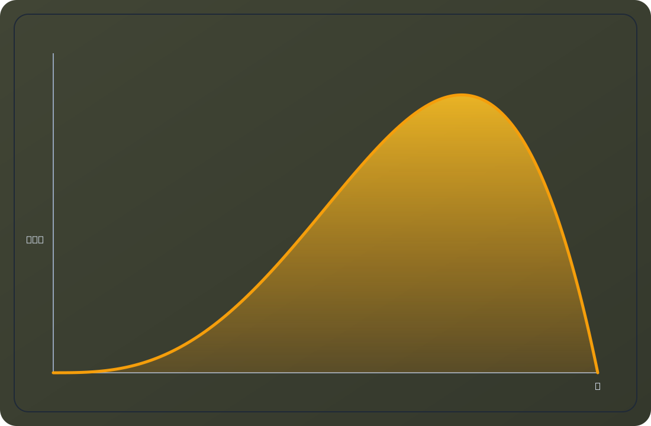



MovingPlatformLandingAviary
ENTORNO DE SIMULACIÓN
Sobre gym-pybullet-drones — inspirado en el trabajo de Peter et al. (2024).
Espacio de observación
Parámetros del entorno
Plataforma
Posición relativa dron–plataforma (rel_pos)
Velocidad relativa (rel_vel)
Orientación: roll, pitch, yaw
Velocidad angular del dron
Velocidad absoluta del dron
Plano cuadrado de 30 x 30 x 5 cm (inicio) ⟶ Cilindro 25 x 35 cm (TurtleBot4)
Tiempo máximo de simulación
Fijado en 20 s, ajustado al desplazamiento esperado de la plataforma
Variables de simulación
Espacio de acciones
Velocidades de plataforma: v ~ B(4,2) , ω ~ B(2,4) ⟶ trayectorias más difíciles
Spawn del dron: z ~ U(0.5,1.5) , radio xy ~ B(4,2) (2 m)
Variables adicionales: vary_speed , turt_noise
Condiciones de estacionamiento
Vector de velocidad normalizado (vx, vy, vz) ∈ [-1,1]
Escalar ∈ [0,1] para ajustar magnitud
Heredado de VelocityAviary
Contacto con plataforma, inclinación baja, cercanía al centro de la plataforma.
Estacionamiento ⟶ stable_counter >= 10
5
Notes:
6

Slide 6
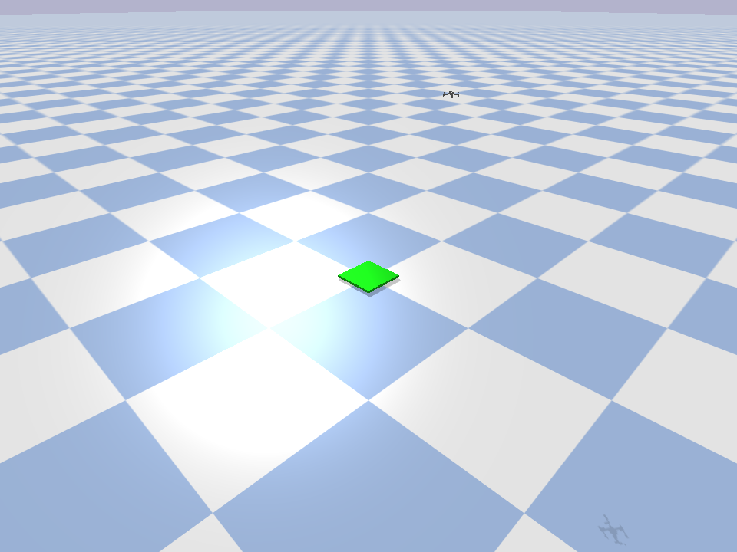
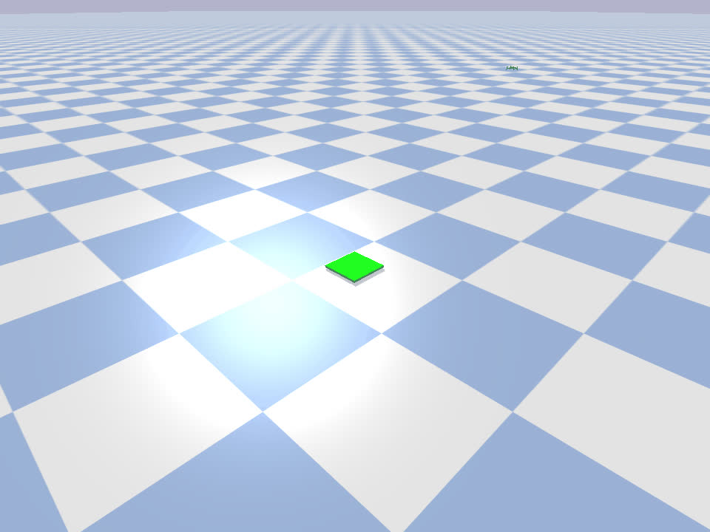
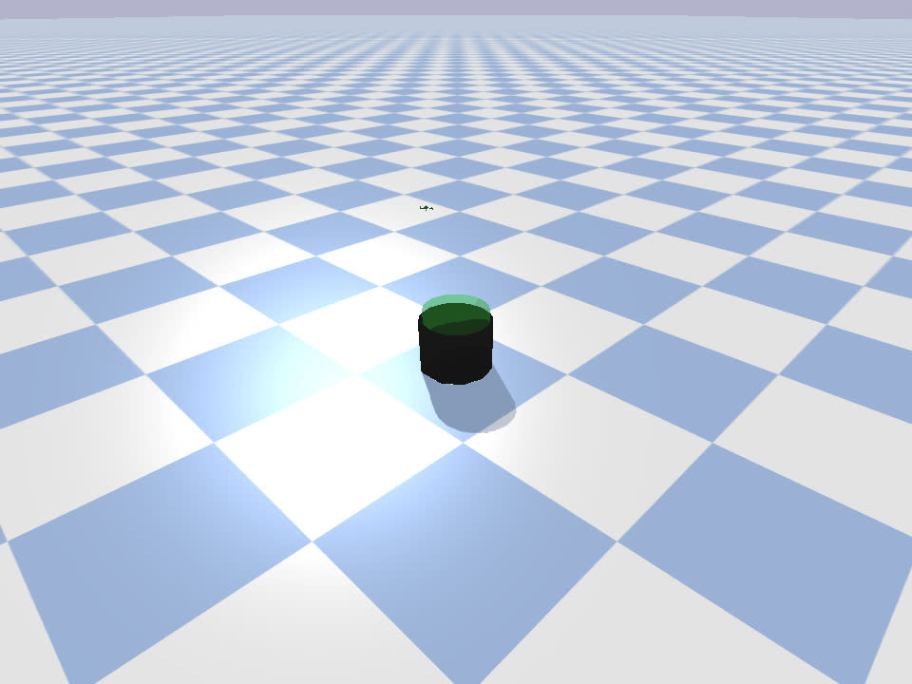
ENTORNO DE SIMULACIÓN
Tres ambientes, dificultad creciente
Cambian rangos de velocidades, vary_speed y turt_noise
01
02
03
BASE
INTERMEDIO
FINAL
Estático
Lineal
TurtleBot
Ángulo fijo al inicio, desplazamiento en línea recta a velocidad constante.
Variantes: velocidad que cambia entre episodios o durante el mismo episodio.
Velocidad lineal + angular emulando la cinemática real (v ∈ [0.05,0.3] m/s, ω ∈ [0,3.0] rad/s), con variación de velocidad y ruido por paso.
La plataforma permanece fija en su posición inicial durante todo el episodio (v = ω = 0).
6
Notes:
7

Slide 7

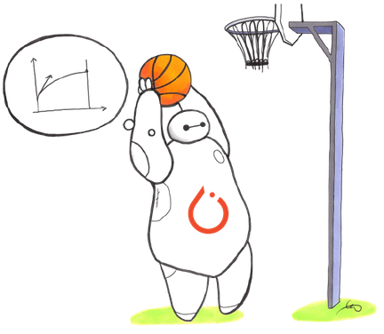
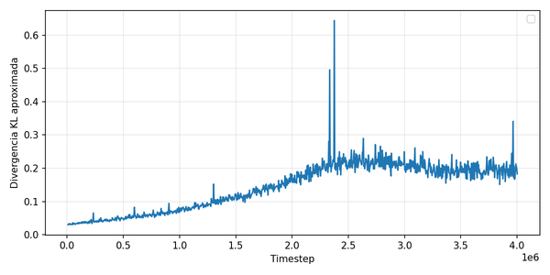
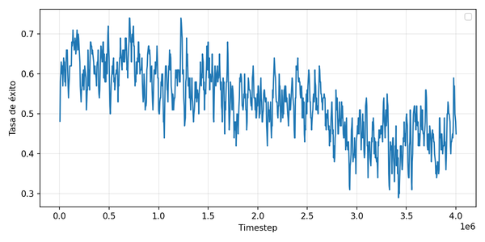
Hiperparámetros de entrenamiento
DESARROLLO
PPO implementado con Stable-Baselines3.
MlpPolicy · 2×128
γ=0.99 · λ=0.95
VecNormalize CLIP ±10
3 × 10⁻⁴
ARQUITECTURA
GAE
NORMALIZACIÓN
LEARNING RATE
Redes independientes actor/crítico
Balance sesgo-varianza
Obs./recompensas normalizadas, clip ±10
Tasa de aprendizaje
4096 · batch 256
5 (n_epochs)
c₂ = 0.01
ε = 0.2
STEPS / BATCH
ÉPOCAS
ENTROPÍA
CLIP PPO
Por actualización, entornos paralelos
Reducido desde 10 por KL inestable
Incentiva exploración
Valor estándar del trabajo original
Resultados de hiperparámetros inestables
La política se actualiza de forma demasiado agresiva
Divergencia KL creciente con picos altos
Tasa de éxito decreciente
7
Notes:
8

Slide 8
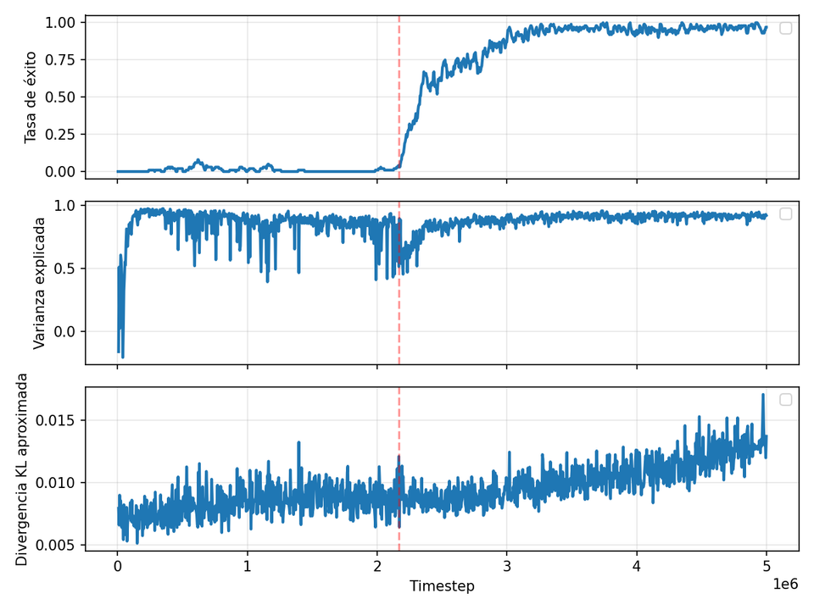
Hiperparámetros de entrenamiento
DESARROLLO
PPO implementado con Stable-Baselines3.
Hiperparámetros inestables
Hiperparámetros estables
8
Notes:
8

Slide 9







DESARROLLO
Términos de recompensa evaluados
Penalización angular
Progreso
Contacto (kt)
Velocity tracking
Favorece trayectorias suaves. Valores altos pueden reducir el success rate sin cambiar mucho el comportamiento.
Basado en Rodriguez-Ramos et al. (2019). Premia la mejora instantánea; no reemplaza a la distancia absoluta ni la supera combinada con ella.
Premia tocar la plataforma para que el aterrizaje se aprenda de forma más directa, no solo por reducir distancia.
Vector de velocidad ideal explícito en la observación; convergencia más rápida e interpretable.
Estados terminales
Estacionamiento
Truncamiento
Choque
9
Notes:
9

Slide 10

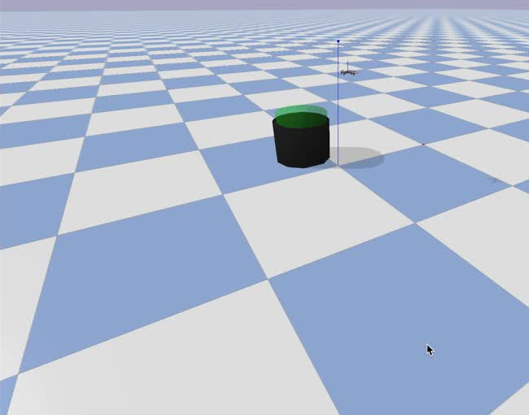
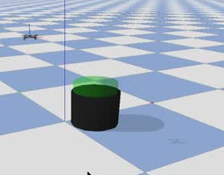
Casos de reward hacking
DESARROLLO
Reward penaliza dxy mucho más que dz
Distancia calculada hacia el centro de la plataforma
10
Notes:
10

Slide 11
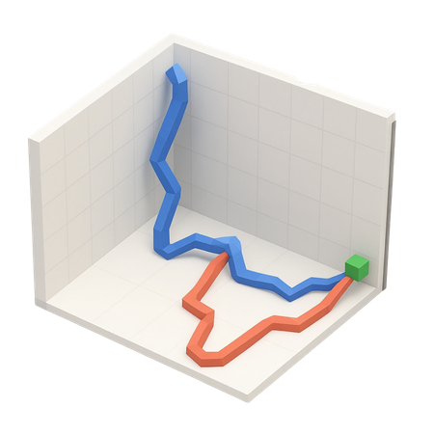
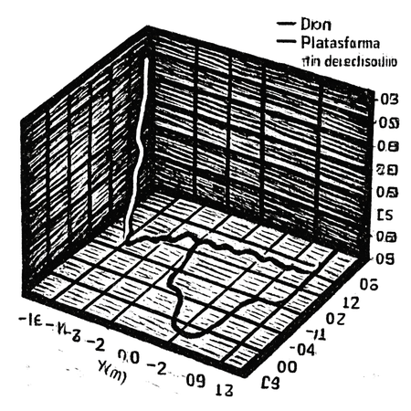
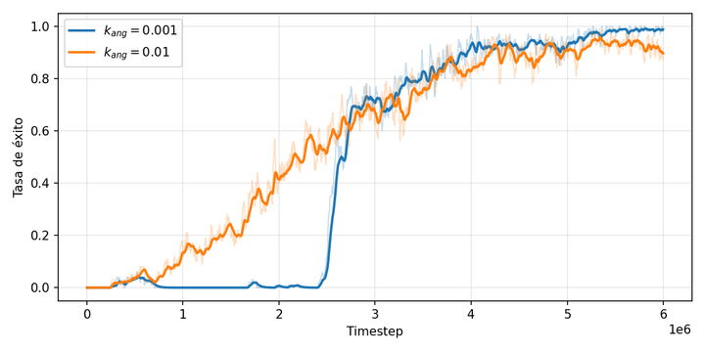
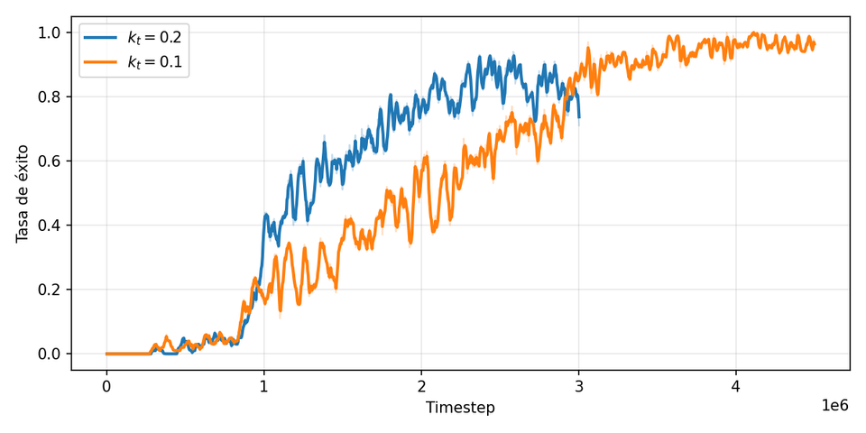
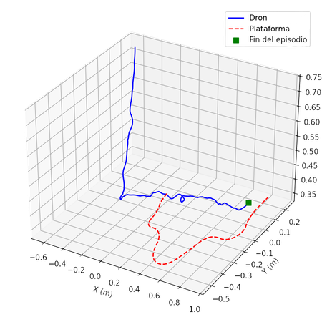

DESARROLLO
Ajustando kang y kt: efecto en la política
Penalización angular · kang
Recompensa de contacto · kt
Mayor kt ⟶ estacionamiento temprano, peor rendimiento final.
kang más alto ⟶ comportamiento más suave, menos eficiente, estacionamiento temprano. Continuamos con kang = 0.001
11
Notes:
10

Slide 12
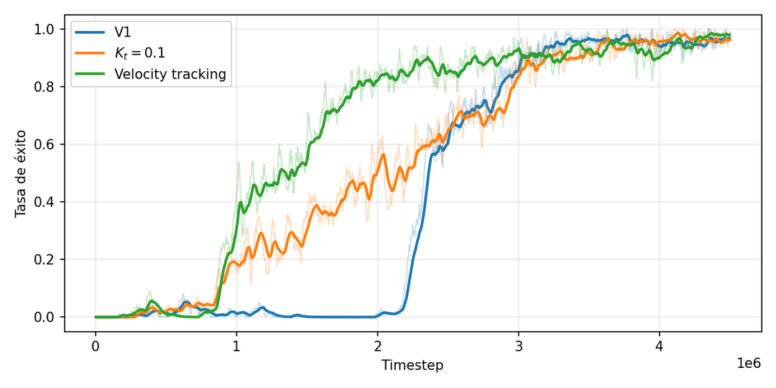
Mejores resultados - Entrenamiento
RESULTADOS
V1 — reward mínimo
+ Un solo término: fácil de implementar y pocos parámetros para balancear
− Aprendizaje tardío, trayectoria más ruidosa y menos directa
Contacto (kt = 0.1)
+ Recompensa de contacto y penalización angular: movimiento estable y suave
− Más parámetros para balancear
Cada opción tiene sus pros y contras: la elección depende de si se prioriza simplicidad, estabilidad, suavidad de movimiento o velocidad de convergencia.
Velocity tracking
+ Objetivo fácil de interpretar, menos parámetros
− Requiere más información en la observación y definición correcta del vector
12
Notes:
11

Slide 13
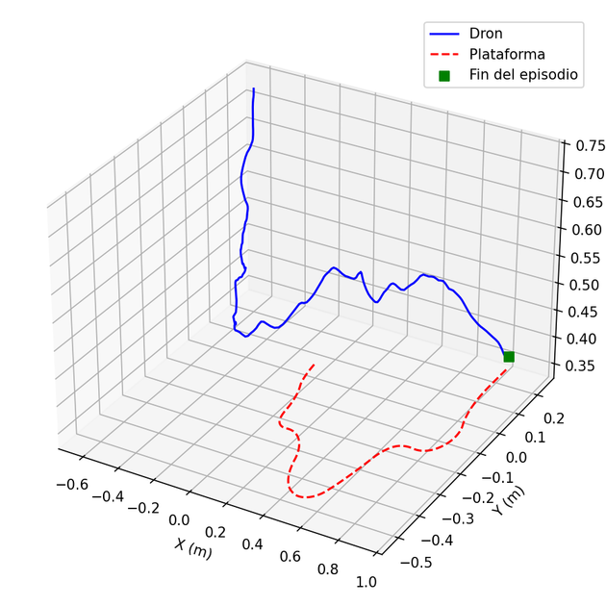
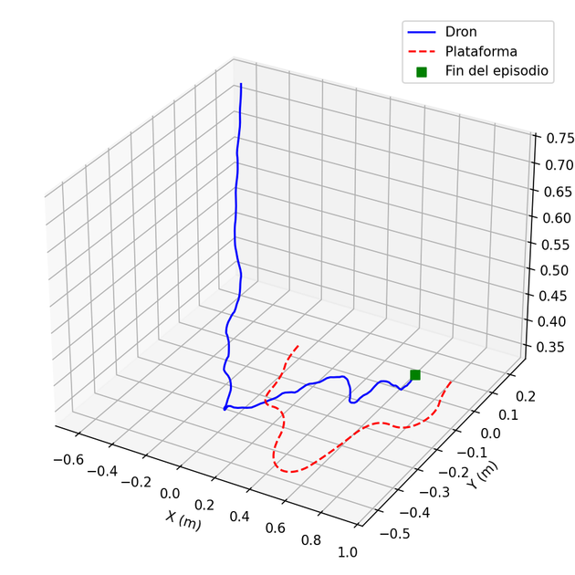
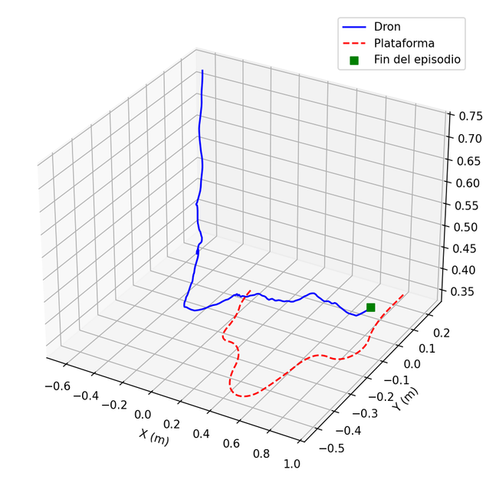
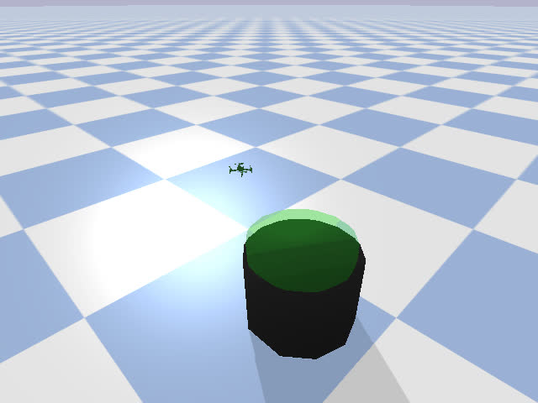
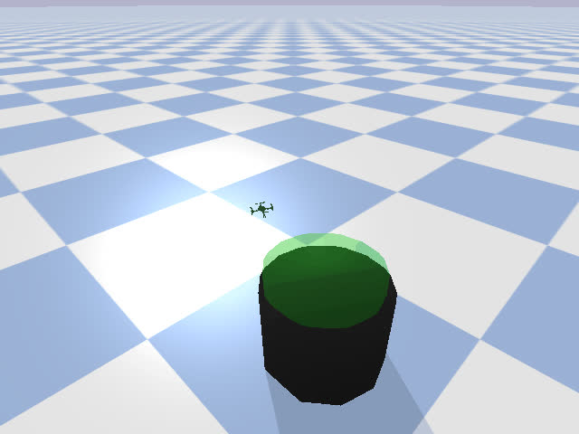
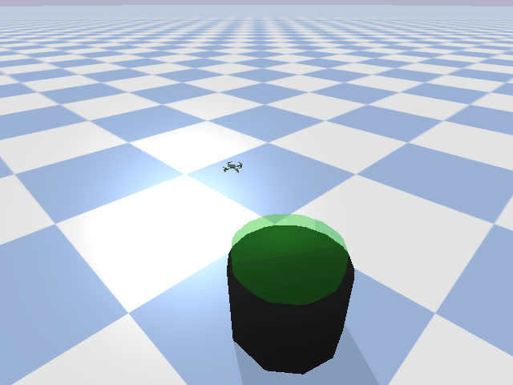
Mejores resultados - Política
RESULTADOS
kt = 0.1
V1
Velocity tracking
13
Notes:
12

Slide 14
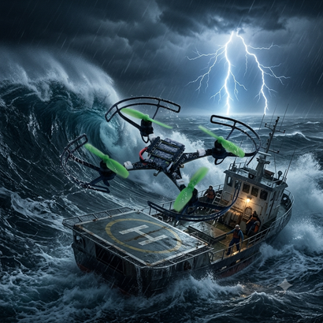



Próximos pasos
TRABAJO FUTURO
01
02
03
Búsqueda sistemática de hiperparámetros
Validación sim-to-real
Escenario final: balsa móvil
Incorporar métodos automáticos para encontrar cada término de la función de recompensa.
Transferir la política entrenada a un dron físico y evaluar su comportamiento estacionando sobre un TurtleBot4 real.
Extender el entorno a una plataforma sobre agua, con oleaje, corrientes, viento y movimientos angulares menos predecibles.
14
Notes:
14

Slide 15


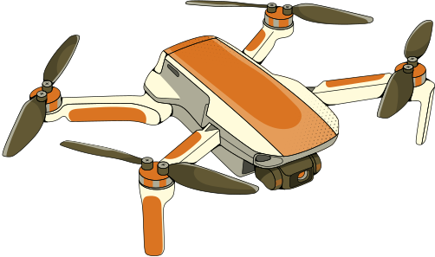



¡Gracias!
Lucio Luque Materazzi · lluquematerazzi@udesa.edu.ar
Teo Manuel Kaucher · tkaucher@udesa.edu.ar
I404 · Aprendizaje reforzado · Universidad de San Andrés · Otoño 2026
17
Notes:
15

Slide 16






15
15
Notes:
15

